Slide 1



Tiếng Việt
BÀI 11: SỰ TÍCH CÂY THÌ LÀ
Tiết 3

Slide 2


Viết
Chữ Hoa V

Slide 3
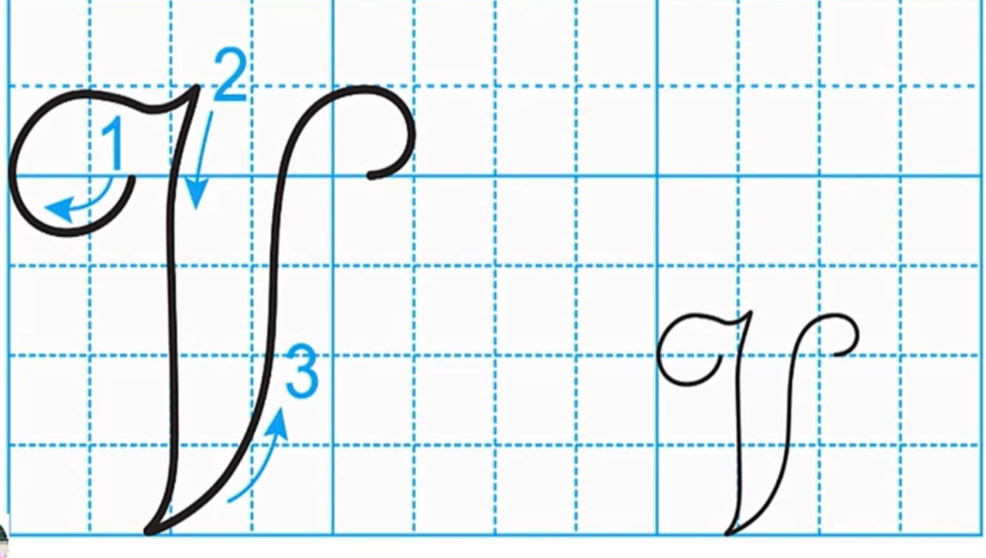

Slide 4
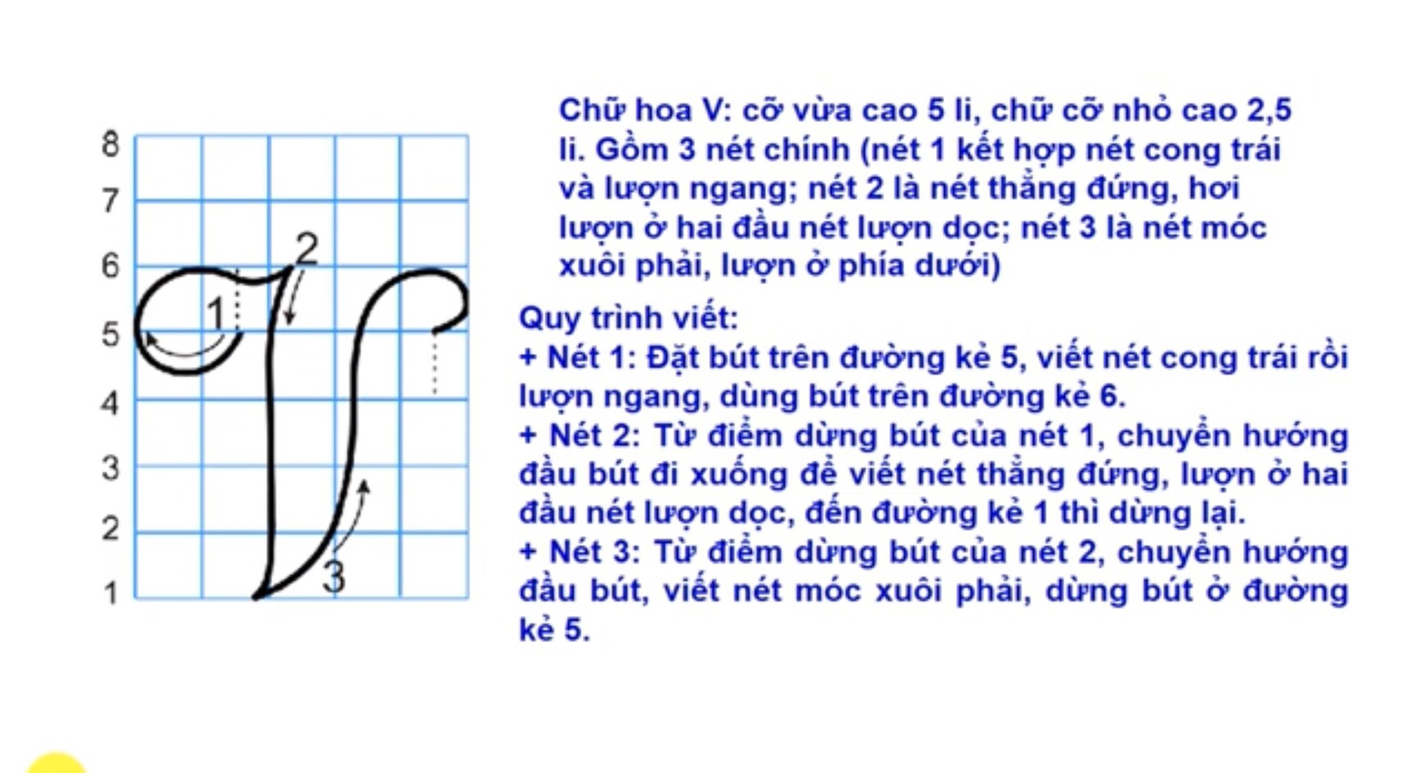

Slide 5

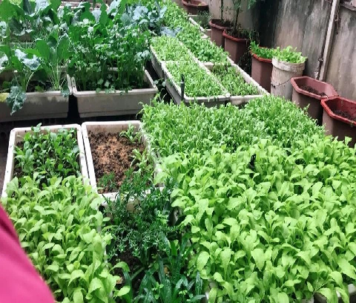
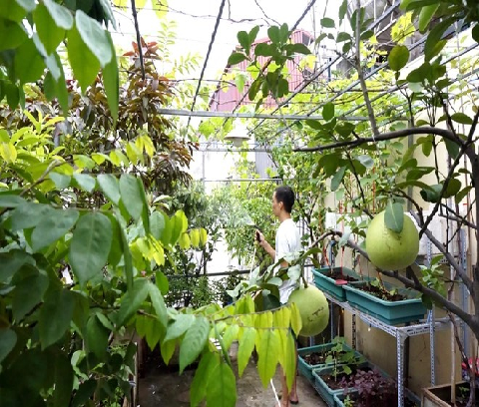

Slide 6
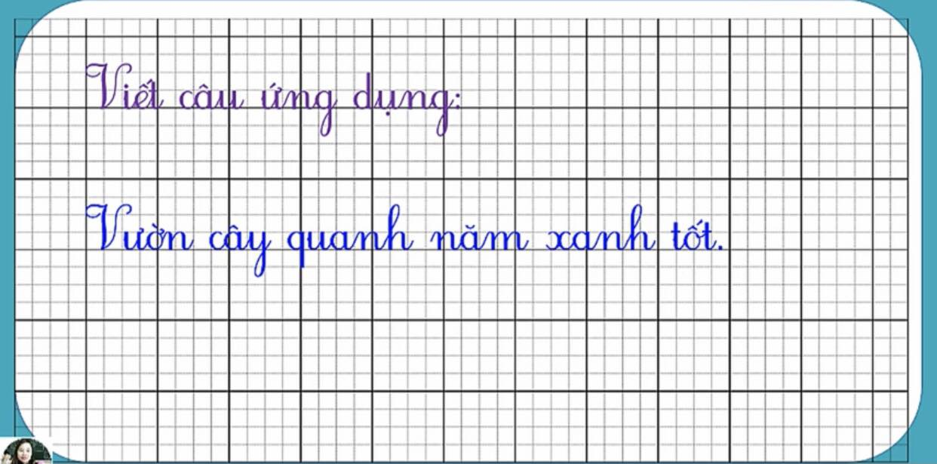

Slide 7
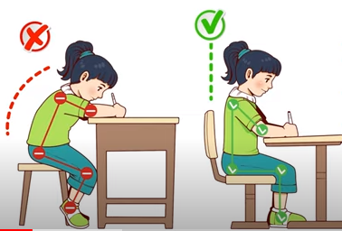
2. CÁCH CẦM BÚT
: Cầm bút đúng cách
Cầm bút bằng 3 ngón tay: ngón cái, ngón trỏ và ngón giữa. Trong đó, ngón cái giữ bên trái thân bút. Ngón trỏ đặt ở giữa thân bút, cách đầu ngòi bút khoảng 2cm.
Ngón cái và ngón trỏ có vai trò điều khiển hướng đi của bút. Ngón tay giữa đặt ở phía bên phải để đỡ bút.

